Slide 1
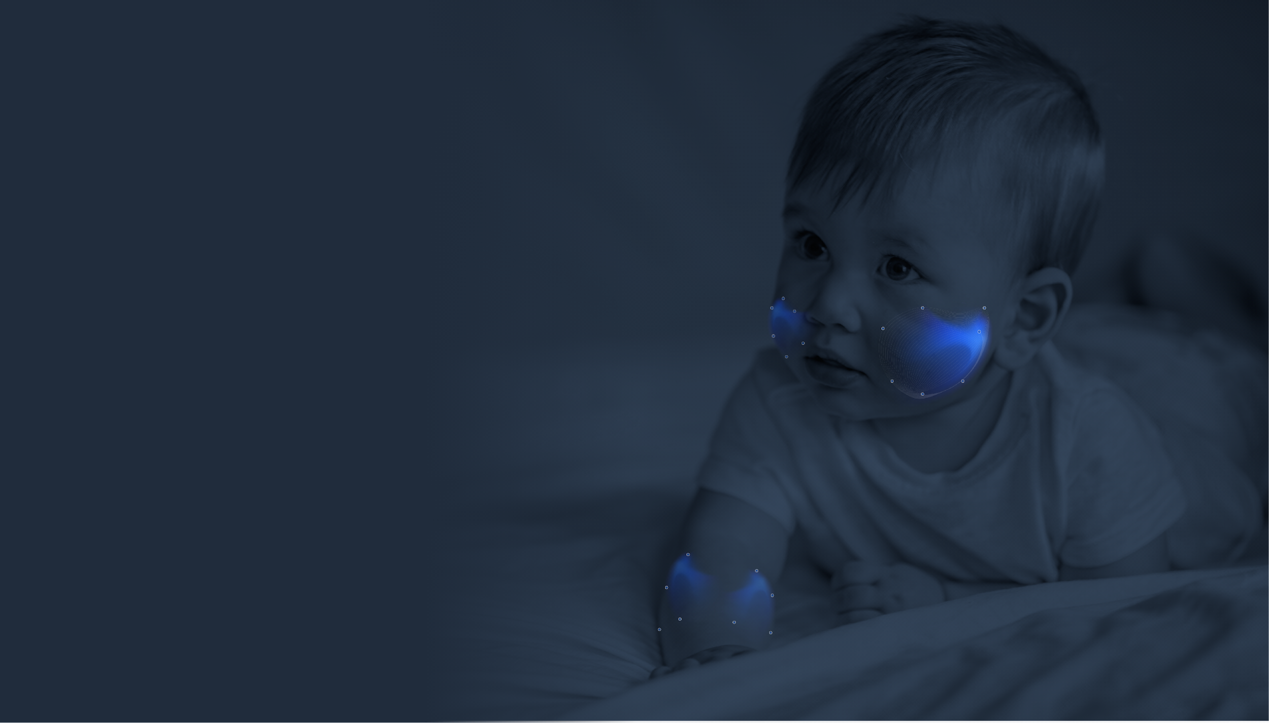
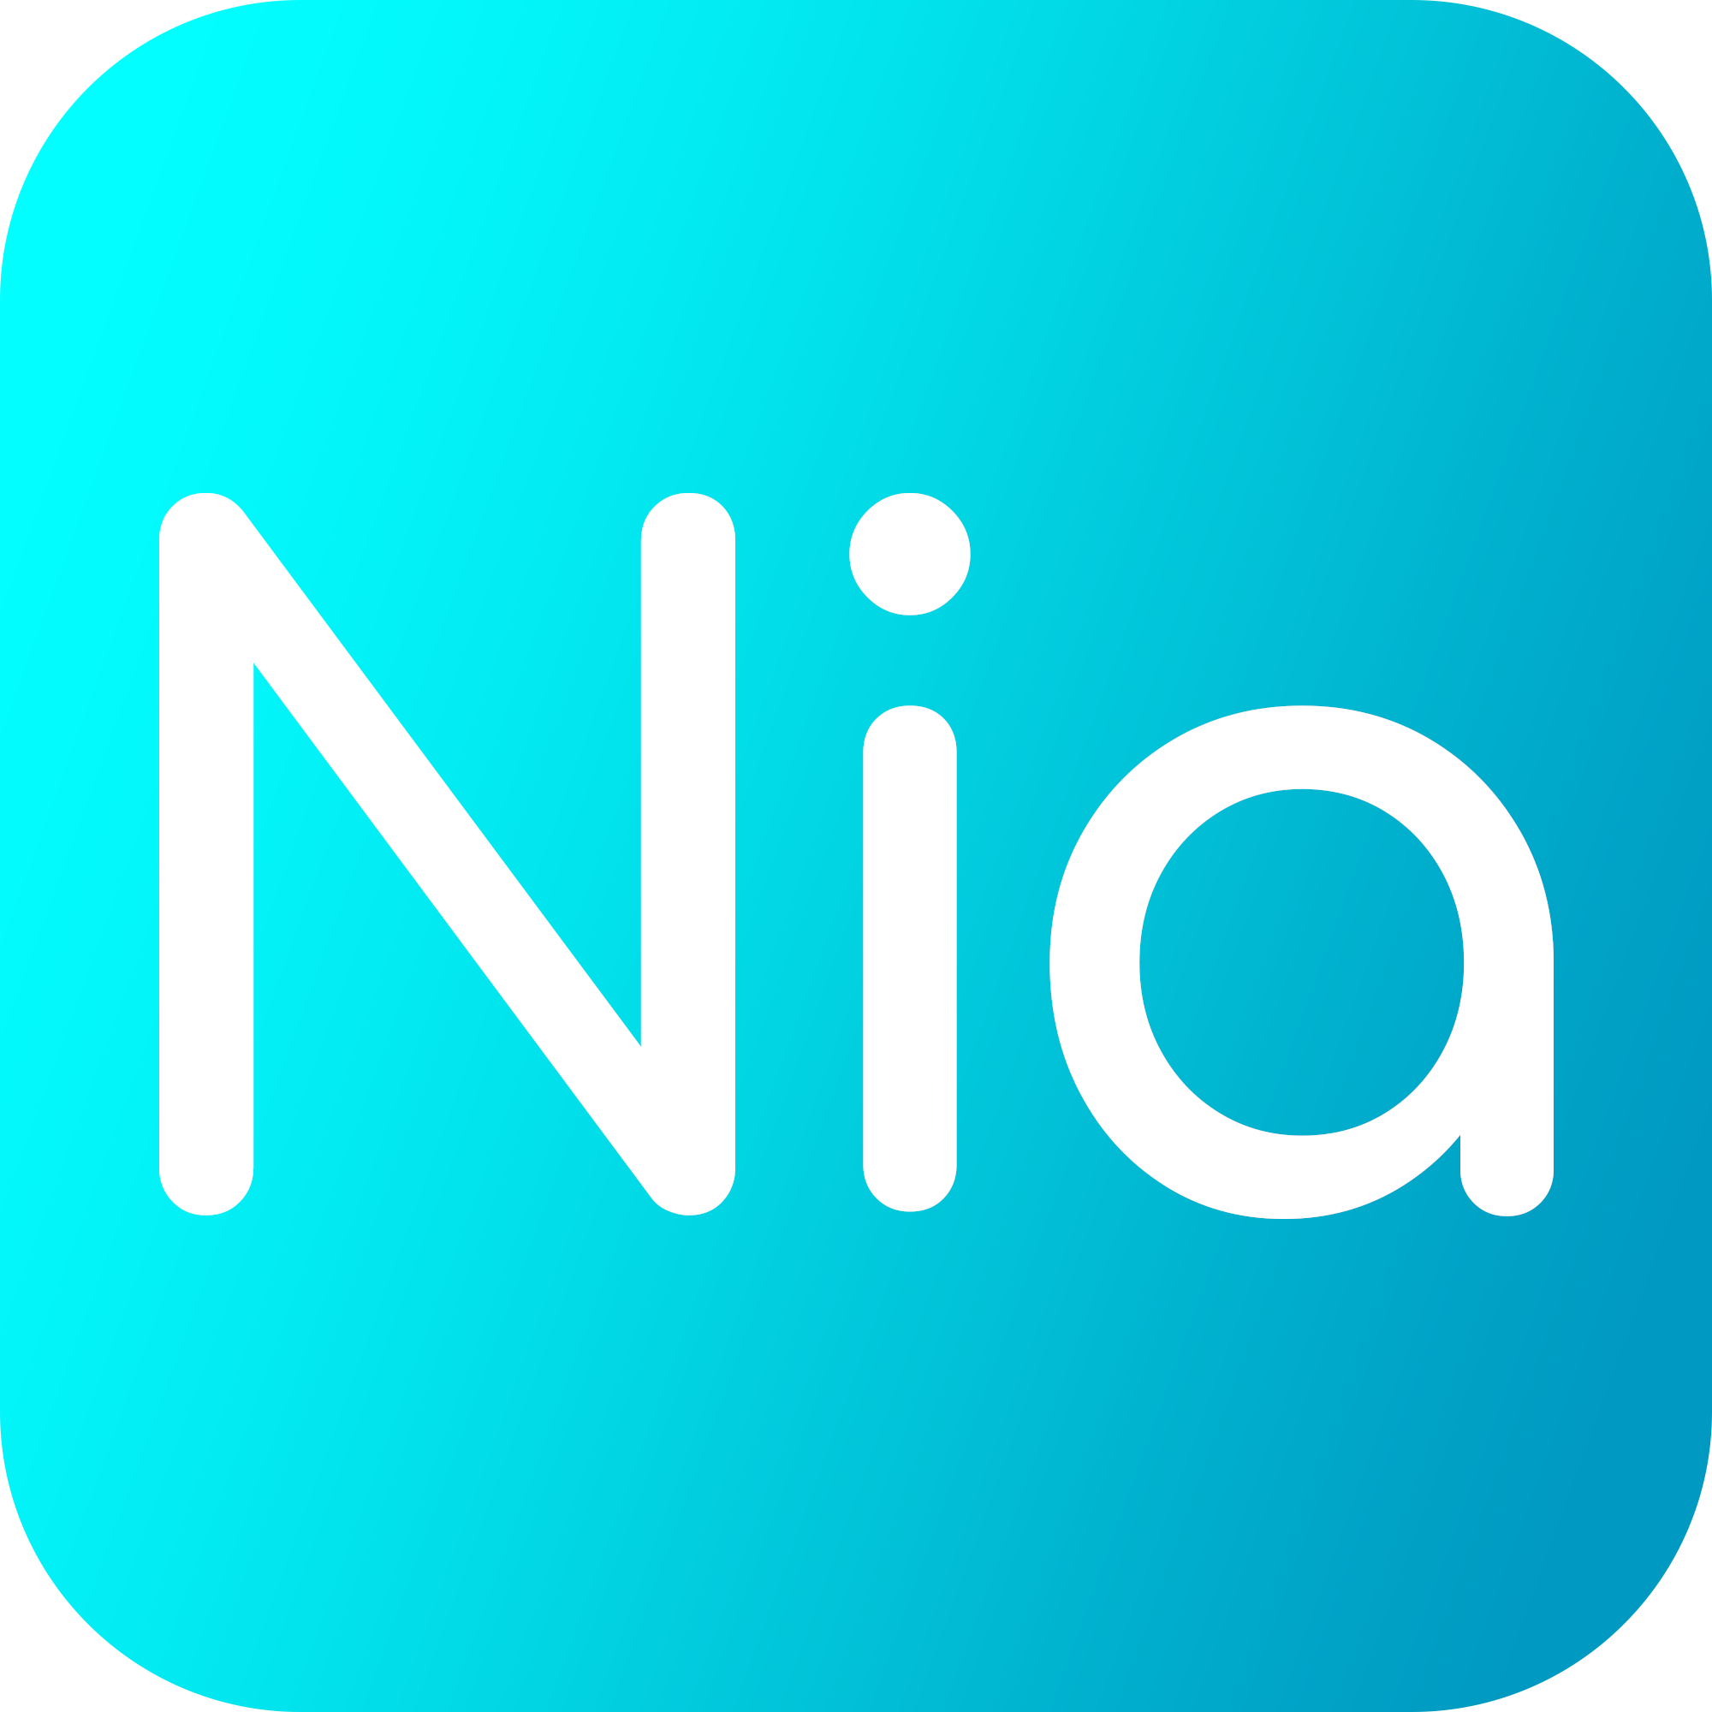
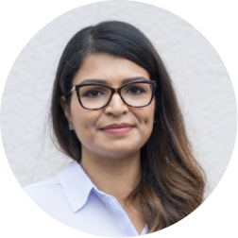
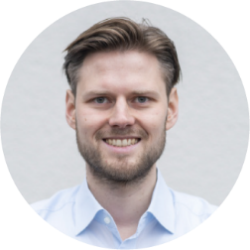
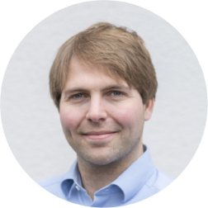
Die erste medizinische Neurodermitis-App
Nia Health GmbH
Dr. Reem Alneebari
Tobias Seidl
Oliver Welter

Slide 2
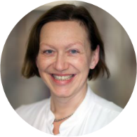
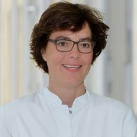
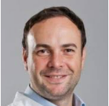
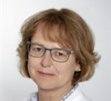
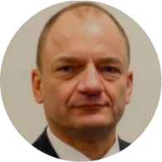
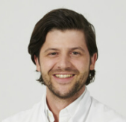
Komplementäre Kompetenzen
DIE MENSCHEN HINTER NIA HEALTH
Team
HINTERGRUND
Spin-Off der Charité Universitätsmedizin Berlin
In 2019 gestartet
Firmensitz in Berlin
Dr. Reem Alneebari
Founder, Dermatologist & CMO
Tobias Seidl
Founder & CEO
Oliver Welter
Founder & CTO
Advisory Board
Investoren
PD Dr. Staab
Prof. Dr. Worm
Dr. Pinter
Prof. Dr. Treudler
PD Dr. Zink
PD Dr. Tsianakas
Prof. Dr. Schmid- Grendelmeier
Veil
Lägel
Hübner
Salimi
Pädiaterin
Dermatologin
Dermatologe
Dermatologin
Dermatologe
Dermatologe
Dermatologe
Entrepreneur
Entrepreneur
Entrepreneur
Arzt/Entrepr.

Slide 3
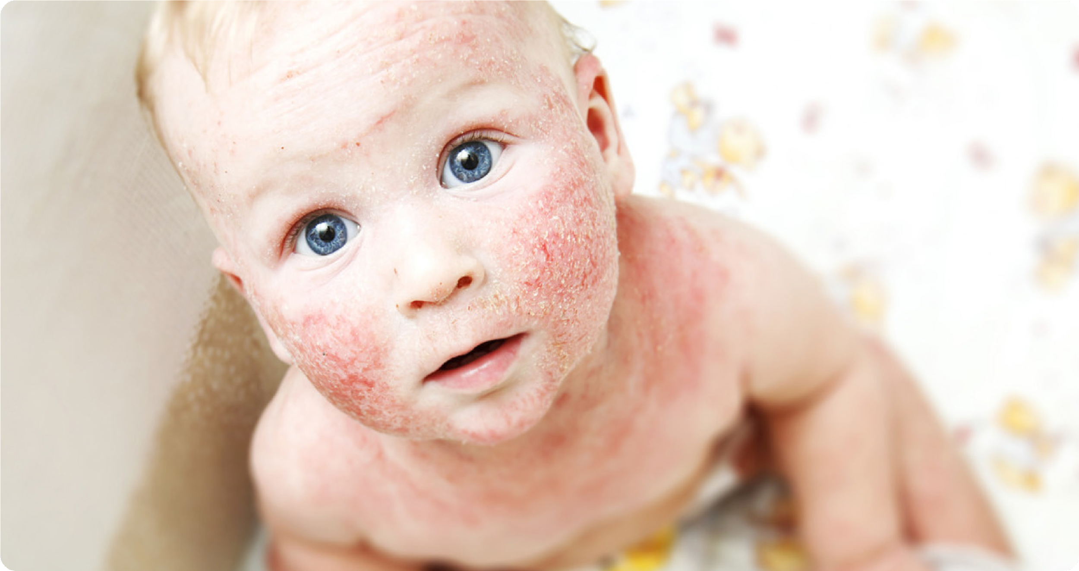
Nia - die digitale Behandlungsunterstützung für Patienten:innen mit atopischer Dermatitis

Slide 5
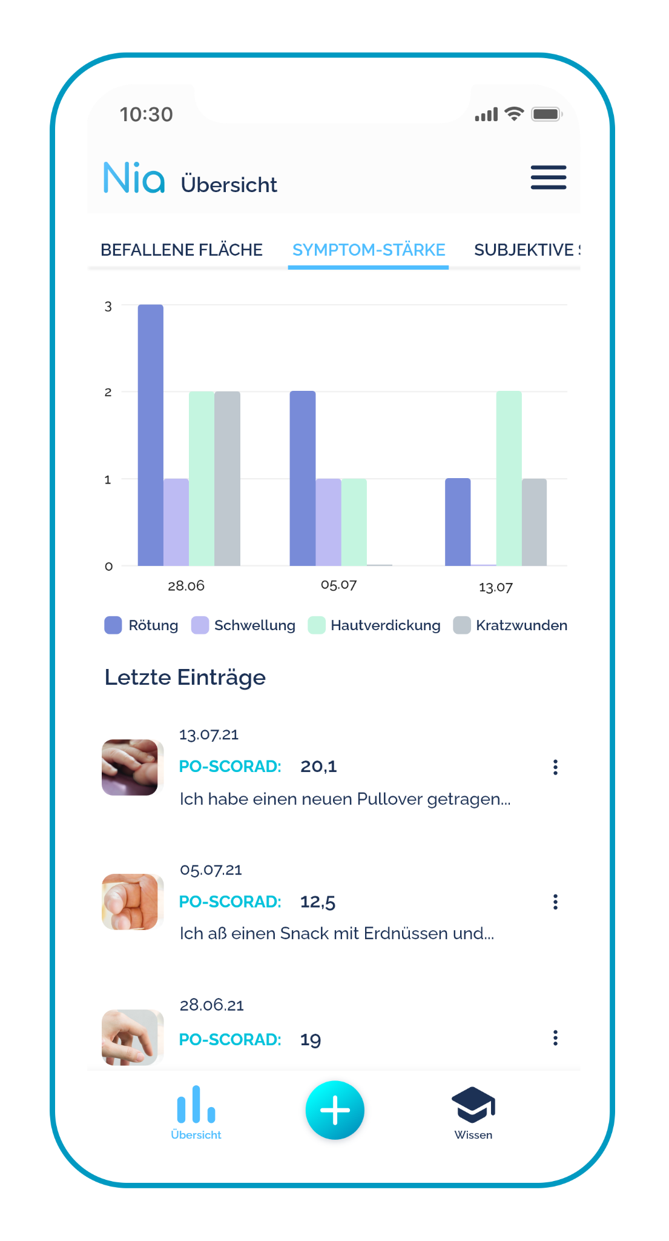
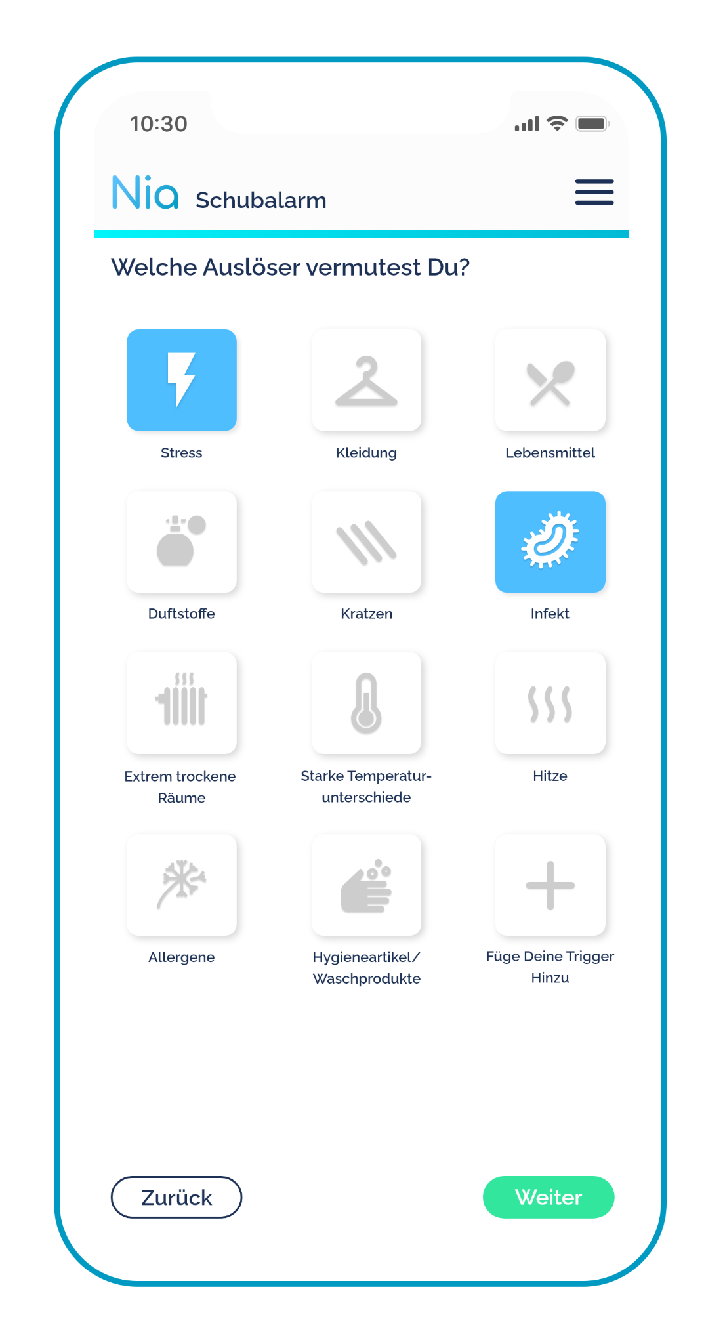
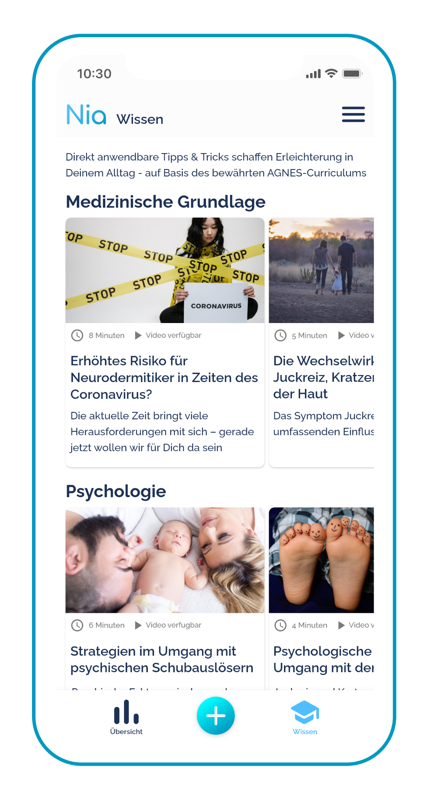
Mehrwert für Patienten:innen
FUNKTIONEN
Hautzustand kontrollieren
Fotodokumentation
Symptomverfolgung
Schubauslöser verstehen
Auslöser identifizieren
Fortschritte überwachen
Empfehlungen erhalten
Wissen erwerben
Inhalte auf Basis des AGNES e.V. Curriculums

Slide 6
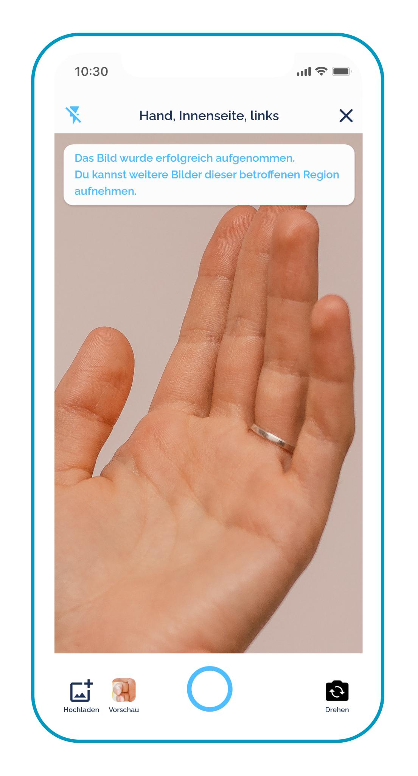
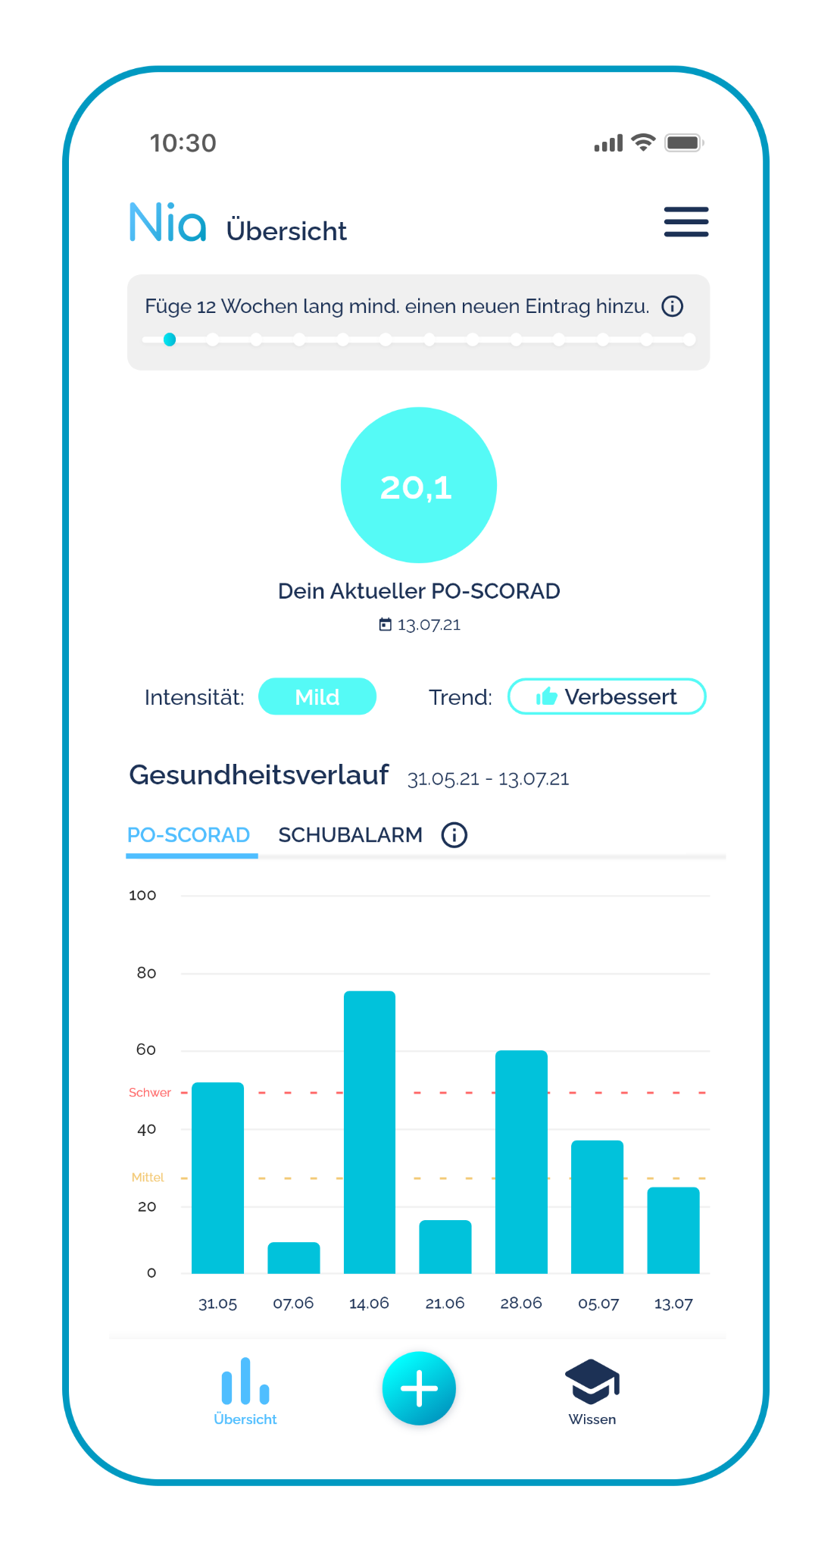
Mehrwert für Arzt und Ärztinnen
FUNKTIONEN
Effizienz bei Kommunikation
Report & Fotodokumentation
Auslöser schneller identifizieren
Einfache Kontrolle des Hautzustandes
Höhere Adhärenz durch Motivationsfunktion
Stärkung der Patienten-Autonomie

Slide 7
Erste medizinische Neurodermitis-App
FUNKTIONEN
Dokumentation der Gesundheitshistorie
Aggregierte Darstellung der Daten
Schaffen Wissen durch klinisch validierte Inhalte
Verordnung erfolgt extrabudgetär &
Zulassung als digitale Gesundheitsanwendung (DiGA) in Kürze

Slide 9
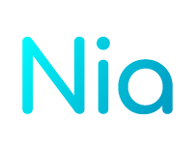
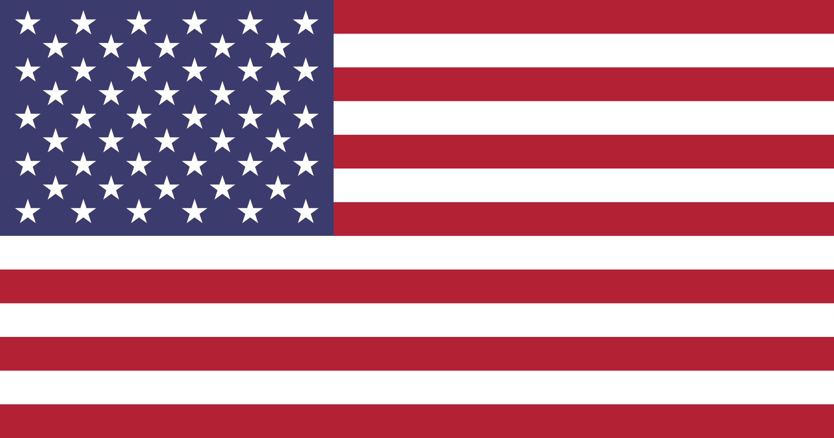
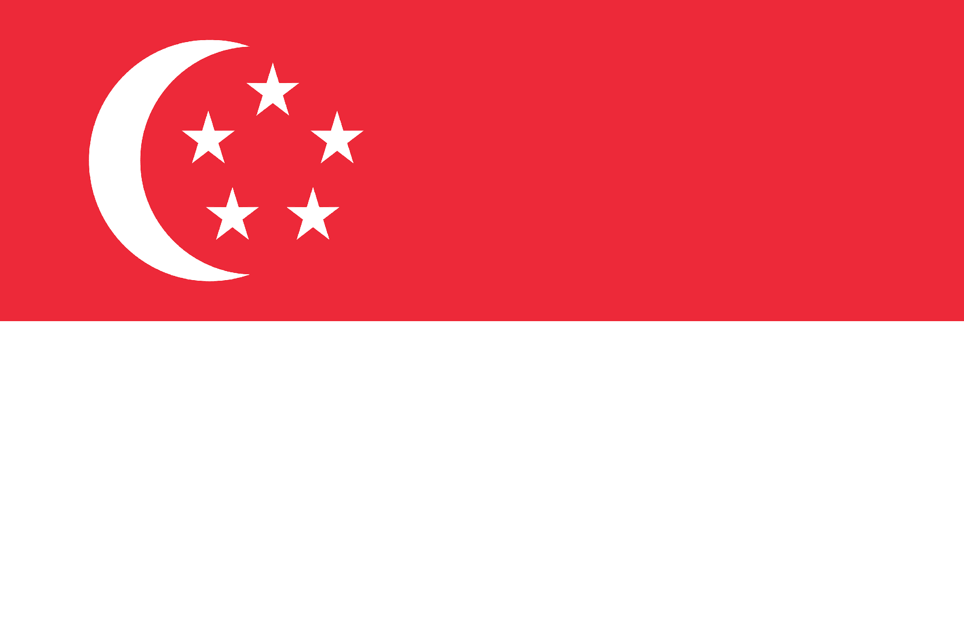
Wettbewerber bieten häufig unzureichende User Experience¹
ANGEBOTSSITUATION
Digitale Neurodermitis-Angebote in DACH
Innovation
ND-Fokus
Personalisierung
UX
Medizinprodukt
Nia
Eczema less
Personalisierung
Imagine
Ck Care e-S.
IControl Eczema
Produktumfang
1) Roland Berger Study “Future of Health 2 - The rise of healthcare platforms” Customer Experience is the number-one success factor for digital health solutions

Slide 10
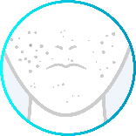
Synergieeffekte zwischen Indikationsgebieten
NIA HEALTH PLATTFORM
Atopische Dermatitis
Psoriasis
Akne
Nia App veröffentlicht in Q1/20
Sorea App veröffentlicht in Q4/20
milderma App geplant in Q2/23
Sonnenbrand
Urtikaria
App geplant in Q3/23
App geplant in Q2/24
Nia Health Plattform
Nia Health Plattform ermöglicht disruptive Produktentwicklung

Slide 11
Nia ist die meistgenutzte Neurodermitis-App in DACH
MEILENSTEINE
#Users (organisch)
>25k
Ranking in Stores
#1
PR clippings
>100
Kooperationen
Medizinprodukt 2020
Weitere dermatologische Indikationsfelder
Nia App Launch 2020
5 Innovationspreise 2020
Skalierung
ERREICHT
NÄCHSTE SCHRITTE

Slide 12
Nia Health GmbH Schlesische Str. 28, 10997 Berlin
janis.laser@nia-health.de
+49 176 859 150 50 www.nia-health.de/fuer-aerzte
Kooperationen mit
Bekannt aus
Unterstützt von

